Slide 1
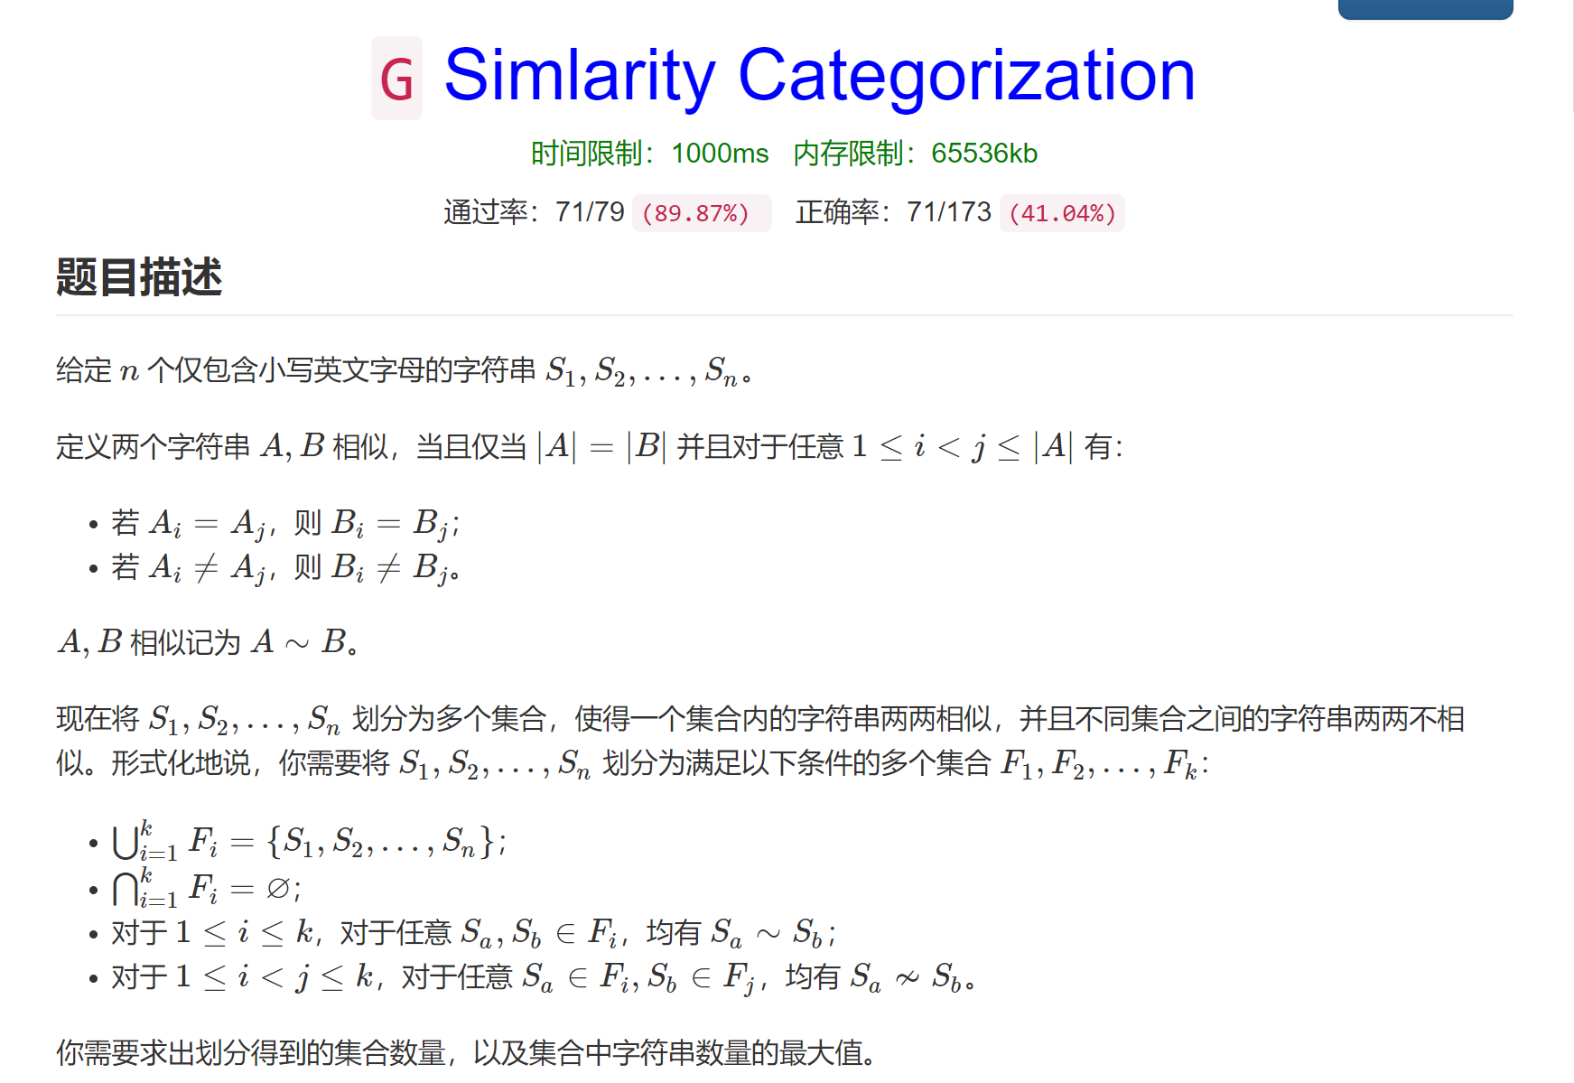
E6 第6次练习： G题

Slide 2
E6 第6次练习： G题
这个题总感觉有些眼熟，看一下C题，再看一下E题，懂了，这题不就是C题和E题的缝合怪——多彩字符串集合吗
可以看出来，这里的相似字符串其实就是C题的多彩字符串，当两个字符串是相似对应时，它们也是多彩对应的：即同一个字母在字符串中出现的顺序是对应相同的。
根据E题的经验，要分集合我们需要求出相似字符串的哈希值进行比较，根据C题的经验，我们可以将字符串出现的第一个字符视为’a’，第二个字符视为’b’，依次类推，由此求出相似字符串的hash值，再按照E题中的方式进行处理就可以通过了
时间复杂度：时间复杂度为字符串总长度的求和$\sum_{1}^{n}{strlen(s)}$

Slide 3
E6 第6次练习： G题
for(int i=0;i<n;i++){
scanf("%s",s);
for(int i=0;i<=26;i++) flag[i]=0;
int top=1;
long long now=0ll;
int len=strlen(s);
for(int j=0;j<len;j++){
if(flag[s[j]-'a']==0) flag[s[j]-'a']=top++;
now*=26;
now+=flag[s[j]-'a']+1;
now%=N;
}
val[i]=now;
}

